Slide 1

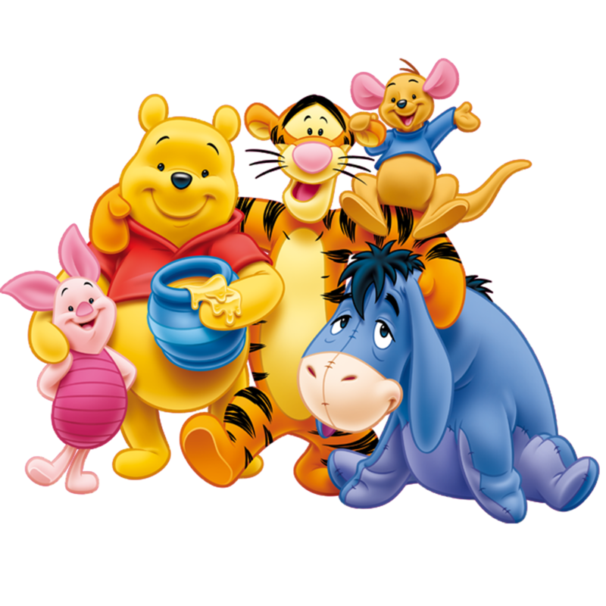
Муниципальное бюджетное дошкольное образовательное учреждение детский сад №78 «Ивушка»
Как обучить ребенка звуковому анализу слов?

Slide 2
В дошкольные годы происходит интенсивное умственное развитие ребёнка: он овладевает речью, знакомится с богатством звукового, лексического и грамматического состава языка. Это период интенсивного ознакомления дошкольника со словом – его смысловой и фонетической, или звуковой стороной.
Таким образом, основная задача обучения грамоте дошкольного возраста - формирование у детей общей ориентировки в звуковой системе языка: обучение их звуковому анализу слов, что становится основой для ознакомления с буквами и обучения чтению.

Slide 3
ЭТАПЫ РАБОТЫ
ПО РАЗВИТИЮ ФОНЕМАТИЧЕСКОГО АНАЛИЗА И СИНТЕЗА
I ЭТАП
выделение (узнавание) звука на фоне слова, т.е. определение наличия звука в слове;
вычленение звука в начале в конце слова. При формировании указанного действия предлагаются следующие задания: определить в слове первый звук, последний звук; определить место звука в слове;
III ЭТАП
II ЭТАП
определение последовательности, количества и места звуков по отношению к другим звукам.

Slide 4

ЧТО ТАКОЕ ЗВУКОВОЙ АНАЛИЗ СЛОВА?
Звуковой анализ слова – это определение порядка следования звуков в слове, установление различной роли звука, основных качественных характеристик звука (гласный – согласный, звонкий – глухой, мягкий – твердый).
Звуковая схема слова – это последовательность символов (кружочков, квадратиков), выложенных в том порядке, что и звуки в слове.
Звуковая схема слова МАК

Slide 5
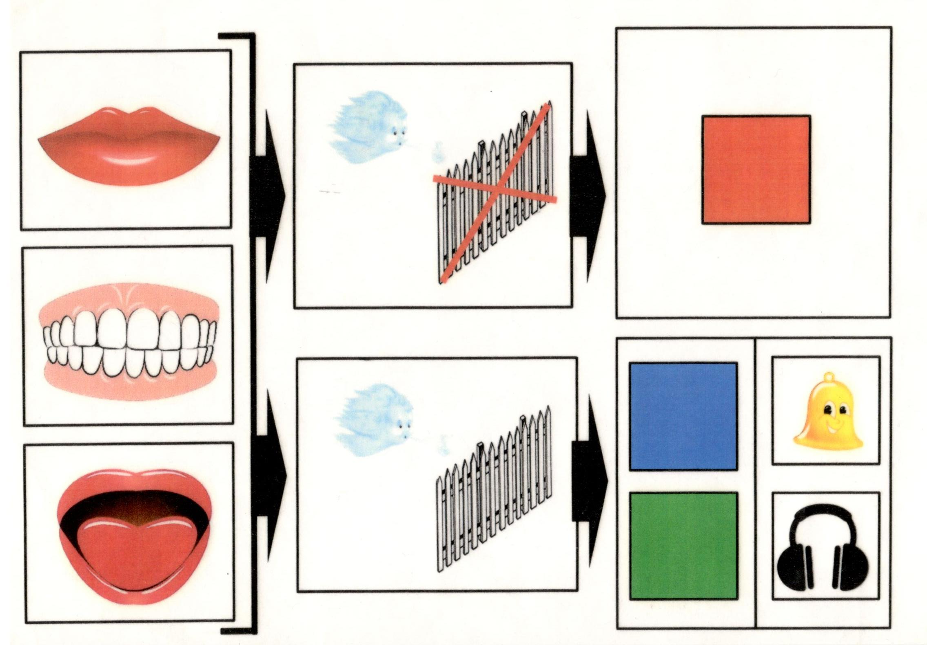
ХАРАКТЕРИСТИКА ЗВУКОВ

Slide 6
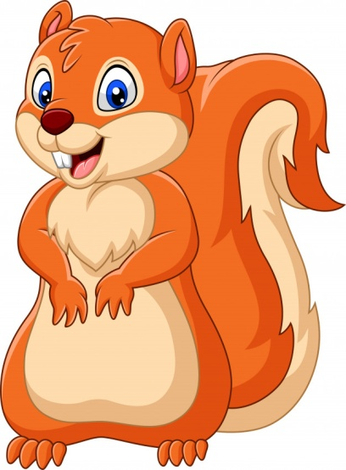
КАК ВЫПОЛНЯТЬ С РЕБЕНКОМ ЗВУКОВОЙ АНАЛИЗ СЛОВА?
Звуковой анализ выполняется путем последовательного выделения голосом звуков в слове и их характеристики!
- Сколько всего звуков в слове? (В слове БЕЛКА? Пять звуков).
- Назови согласные звуки в слове: Бь, Л, К;
- Назови гласные звуки в слове: Э, А;
- Назови все звуки по порядку: Б, Э, Л, К, А;
- Где находится звук Бь: в начале, в середине, в конце слова? (звук Бь находится в начале слова).
- Какой по счету звук А? (звук Ы в слове белка, пятый).
- Подели слово на слоги. Сколько в слове БЕЛКА слогов? (В слове белка 2 слога, т.к 2 гласных звука: Э, А).
- Начерти слоговую схему слова (раздели полоску - слово на 2 части).
- Назови первый слог: первый слог БЕЛ;
- Назови второй слог: второй слог КА.
- Напиши слово буквами: БЕЛКА

Slide 7
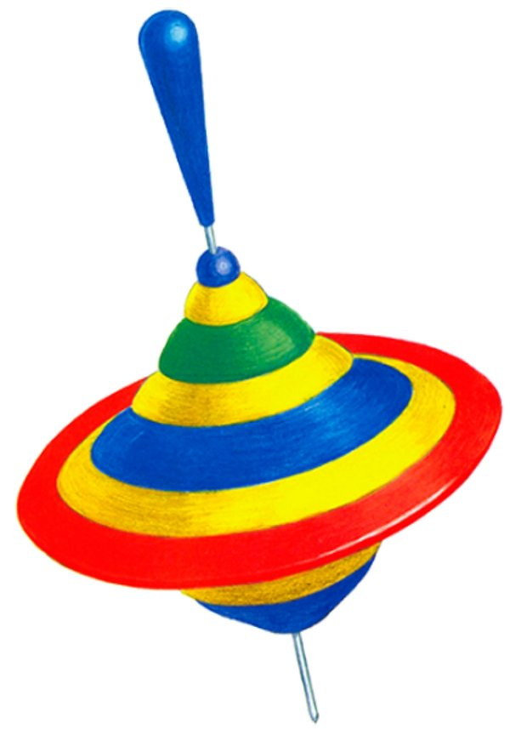
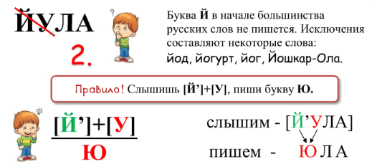
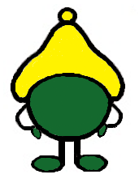



Юла
Ю

Slide 8
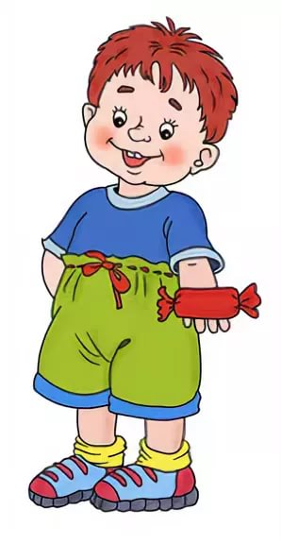

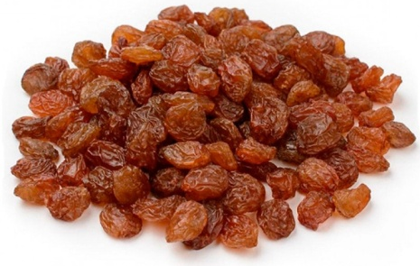
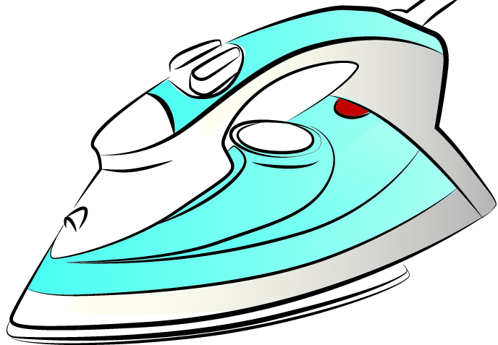
даю
юнга
ю
изюм
утюг

Slide 9

Спасибо
за внимание!

